Slide 1

Министерство здравоохранения Российской Федерации
Федеральное государственное бюджетное учреждение
«Научный центр акушерства, гинекологии и перинатологии имени академика В.И. Кулакова»
Российское общество акушеров-гинекологов
Телемедицинские технологии
в охране здоровья матери и ребенка: вчера, сегодня, завтра
Москва, 25 сентября, 2012 г.
Алексей Холин, Олег Казанков, Анна Агуреева

Slide 2


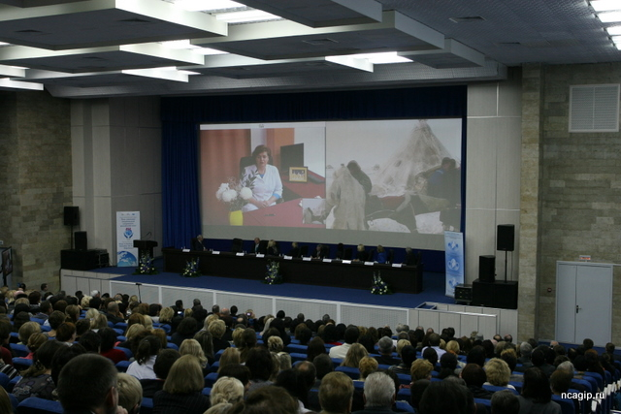
Ключевая цель Форума - разработка стратегических и практических рекомендаций по снижению младенческой смертности
с учетом местных факторов в странах-партнерах
Телемедицинская поддержка обучающих мероприятий и исследований
Тренинги
Обмен научными идеями и практическими навыками Российских и международных экспертов.
В конференции принимали участие:
Министры здравоохранения стран-членов G8, Азии, Африки и Латинской Америки
Представители ВОЗ, ЮНИСЕФ и ЮНФПА

Slide 3

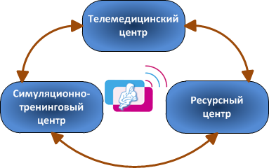
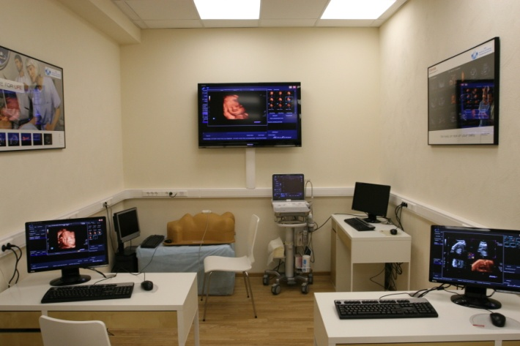
Единая концепция внедрения
телемедицинских технологий
Оказание дистанционной медицинской помощи
Дистанционное образование
Интернет-ресурсы
Доступ к международной медицинской литературе
Оборудованные и компьютеризированные информационные системы
Профессиональные конференции
Симуляционно-тренинговые центры

Slide 4
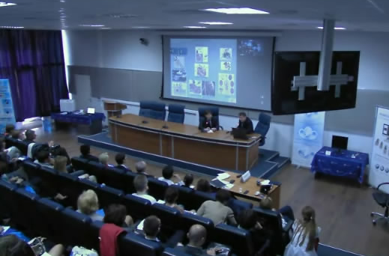
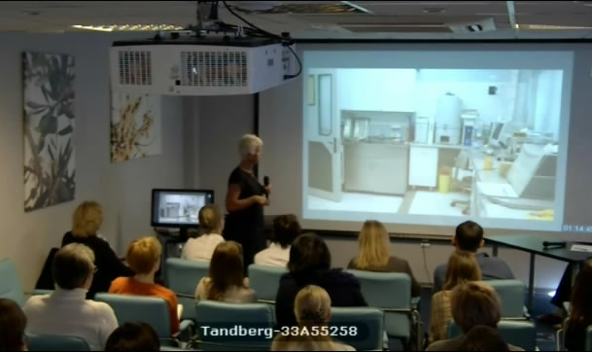
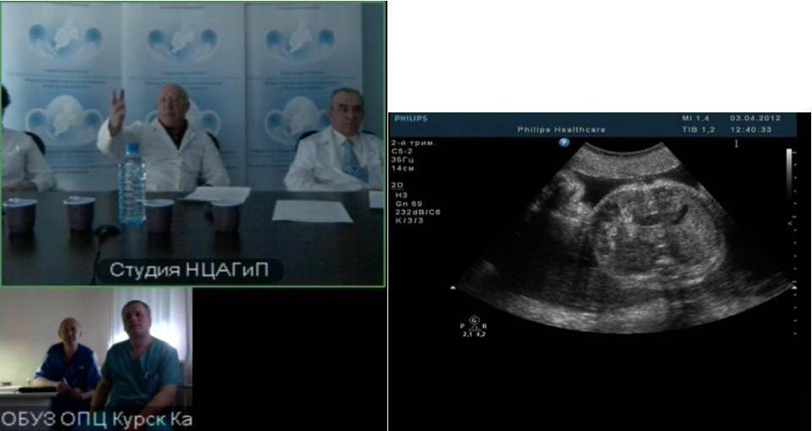

Телемедицинский центр
Создан в 2009 году
Реализация программы информатизации здравоохранения
Наша телекоммуникационная система обеспечивает:
Аудиовизуальное взаимодействие до 24 абонентов одновременно
Совместная работа с документами
Трансляция в Интернет 2 независимых потоков видеоконференций
Запись 5 одновременно проходящих видеоконференций
В состав видеоконференционного комплекса входят:
Центр управления
Ситуационная комната
5 видеоконференц-залов (на 600, 200, 150, 120, 50 мест),
Симуляционно-тренинговый центр (4 класса),
9 операционных
Диагностические, манипуляционные и терапевтические кабинеты

Slide 5

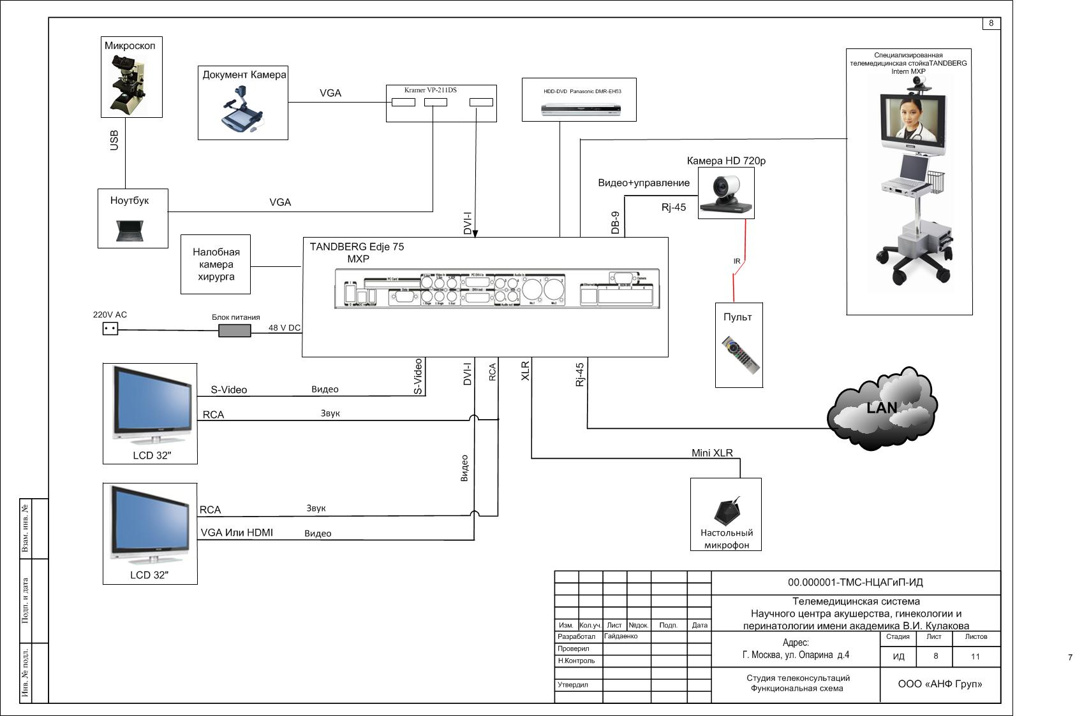
Телемедицинский центр
ПРОЕКТ

Slide 6
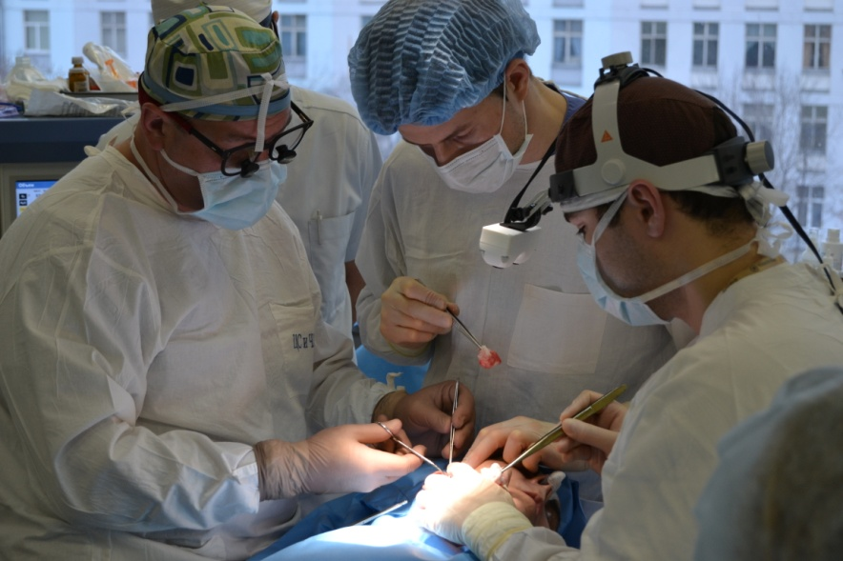
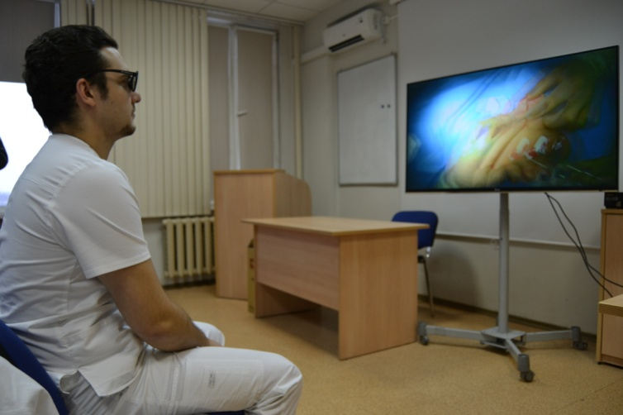
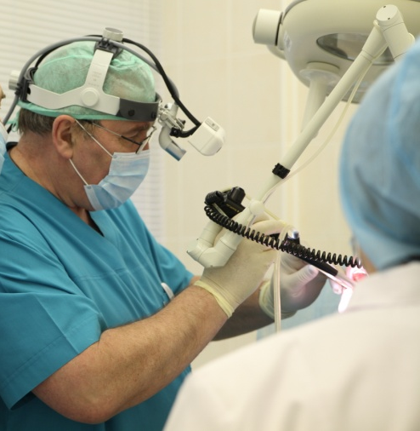
Инновационный проект проведения мастер-классов для хирургов
Интерактивная оn-line трансляции стереоизображения операционного поля в формате видео высокого разрешения
Возможности комплекса:
отображение и запись стереоскопического изображения операционного поля
дистанционная передача (до 10 км) данных
Состав комплекса:
шлем со стереопарой малогабаритных видеокамер
средство управления
устройство передачи и отображения данных
Участники проекта:
Кафедра телемедицины МГМСУ
Центр диагностики и хирургии заднего отдела глаза
Ряд российских компаний и научных групп
Фонд содействия развитию малых форм предприятий в научно-технической сфере (Фонд Бортника).

Slide 7

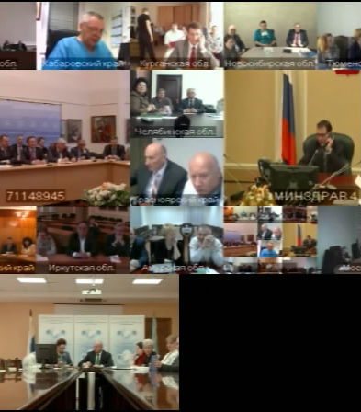

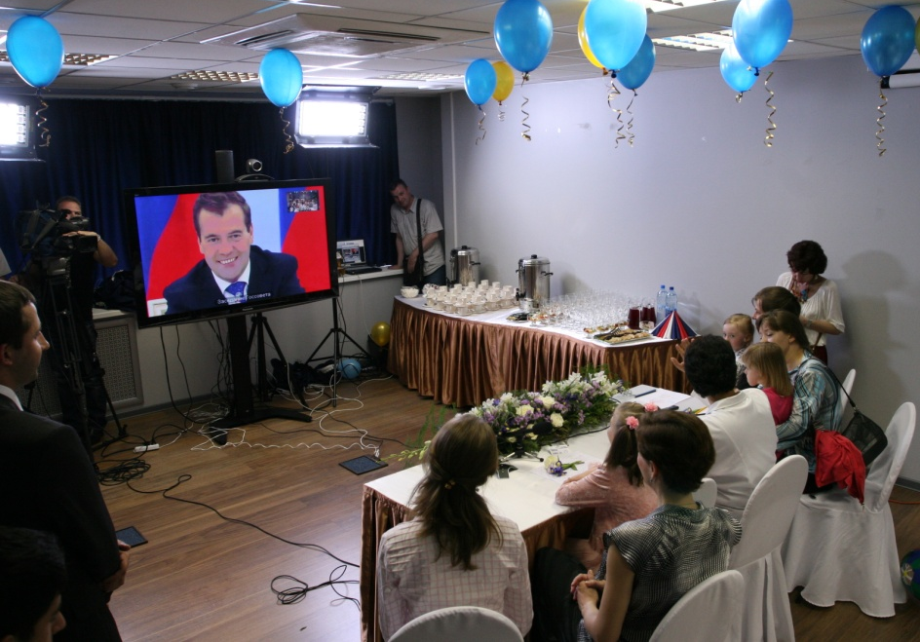
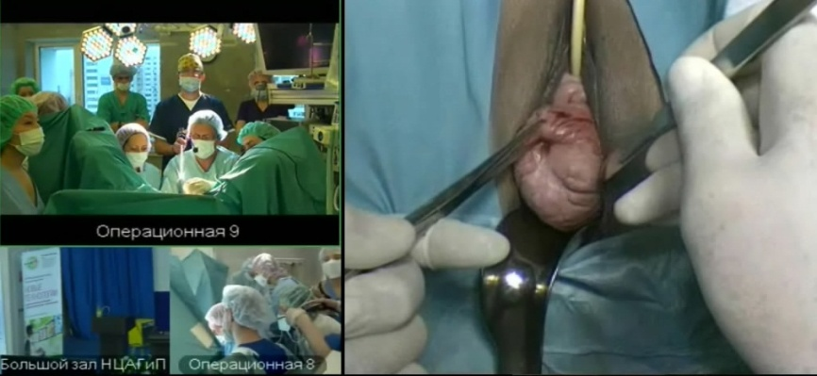
Наш опыт
Развитие международного сотрудничества
Участие в научных мероприятиях различного масштаба
Проведение медицинских конгрессов, форумов, совещаний, выставок
Трансляция операций, диагностических процедур, мастер-классов, обучающих лекций в интерактивном режиме
Распространение лекционных материалов в виде учебных пособий

Slide 8
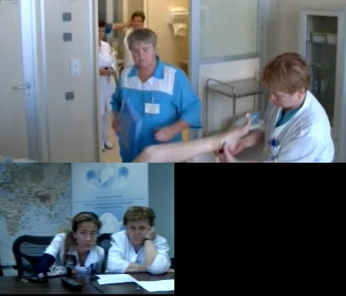
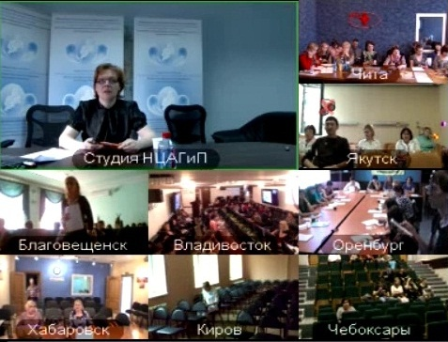
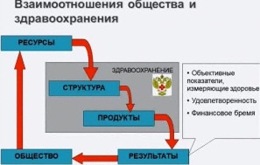
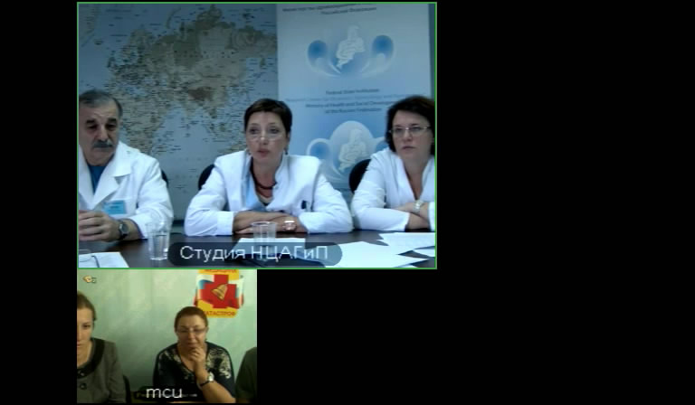
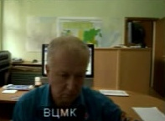
Наш опыт
Дистанционное видеоконсультирование
Решение проблем второго диагноза
Проведение экстренных и плановых медицинских консилиумов
Дистанционное повышение квалификации и обучение
Ускорение внедрения новых медицинских технологий
Возможность привлечения специалистов к преподавательской деятельности без отрыва от основной работы

Slide 9
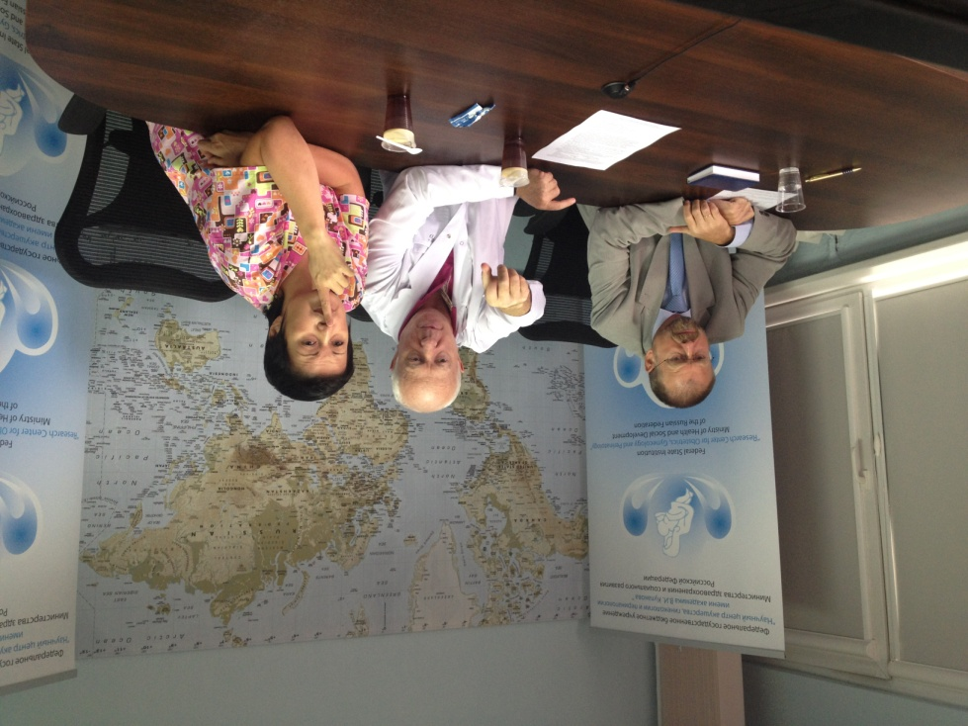
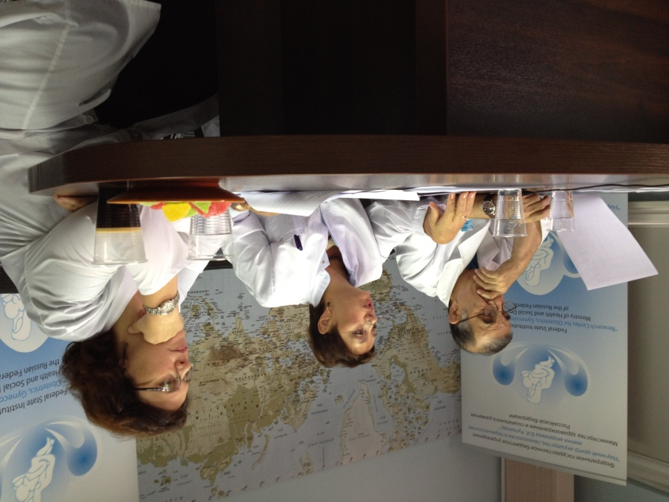
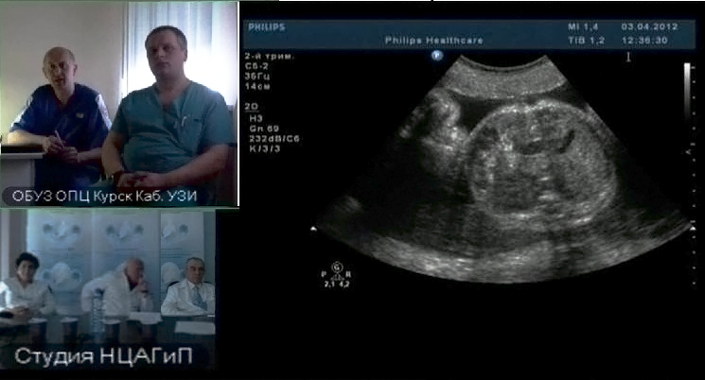
За первый квартал 2014 года проведено
56 телеконсилиумов с 23 регионами
% заявок на ТМК
от общего числа обращений
Тула 30%
Тверь 26%
Благовещенск 17%
Махачкала 12%
Майкоп 6%
Остальные регионы 9%

Slide 10
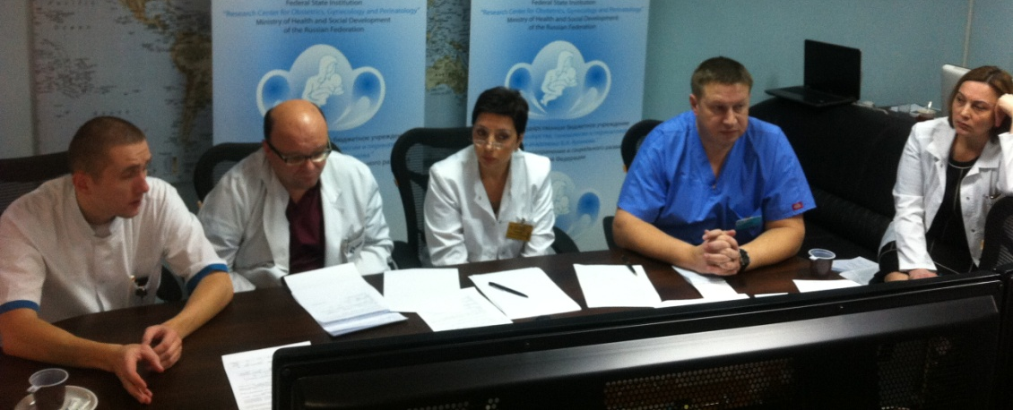
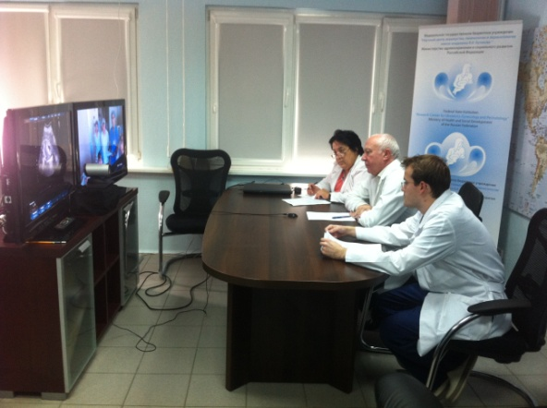
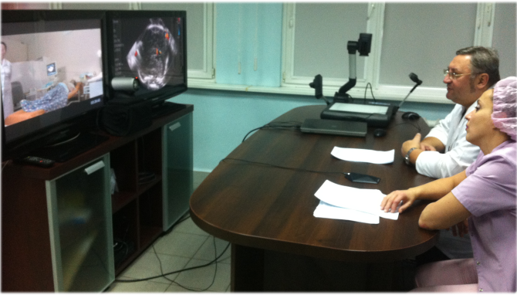
Основные вопросы к консультантам:
Уточнение тактики лечения 62%
Возможность госпитализации
в НЦАГиП 30%
Уточнение диагноза 6%
Другие вопросы 2%
Основные причины обращений:
Пороки развития и другие патологии плода 32%
Тяжелая акушерская патология 24%
Тяжелая экстрагенитальная патология
во время беременности 20%
Послеоперационные осложнения 12%
Заболевания периода новорожденности 10%
Другие причины 2%

Slide 11
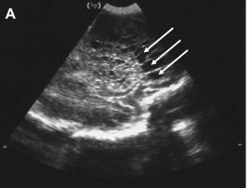
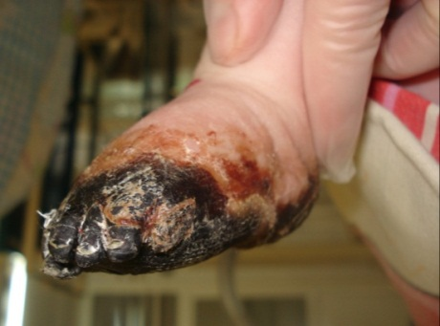
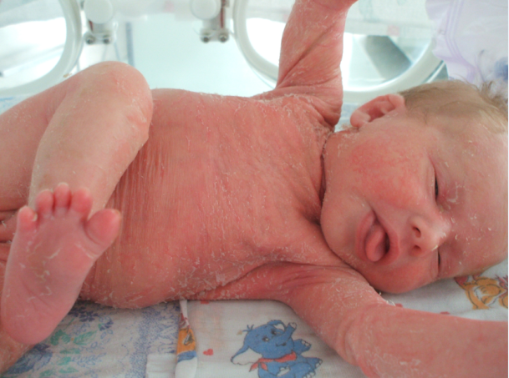
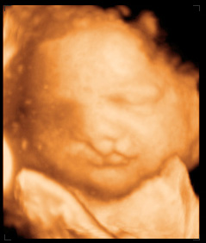
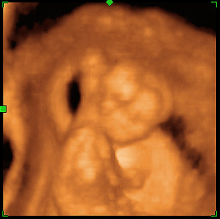
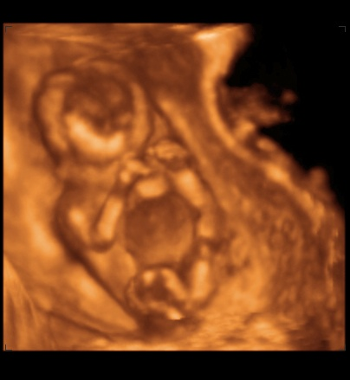
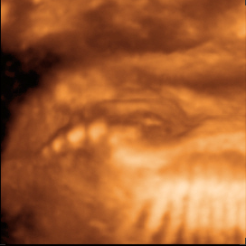
Неврологическая патология
Кожная патология: ихтиозы, некрозы
Врожденные аномалии
Двустороннее
Расщепление
губы и нёба
Расщепление позвоночника
Затылочное энцефалоцеле
Омфалоцеле

Slide 12
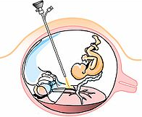
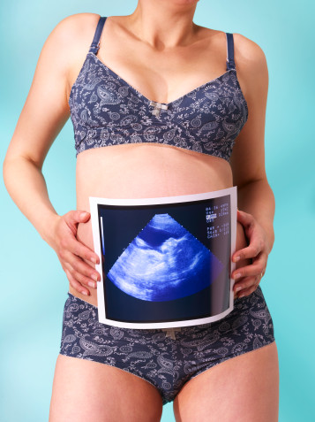
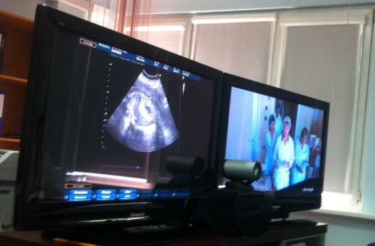
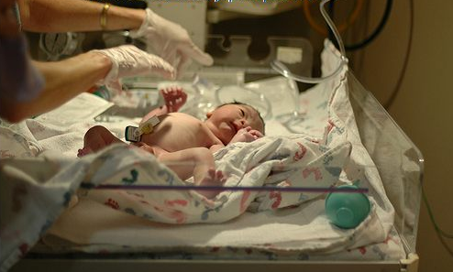
Телемедицина, как инструмент помощи в фетальной хирургии
Для улучшения образования начинающих хирургов
Связь между консультационной точкой, направляющей пациентов и консультирующим центром Правильный отбор случаев для лечения
    Точные сроки направления и наблюдения за пациентами после окончания процедуры лечения
    Стандартизация методов лечения

Slide 13

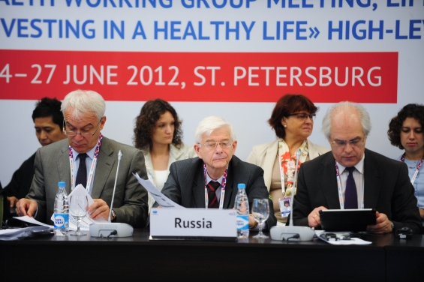
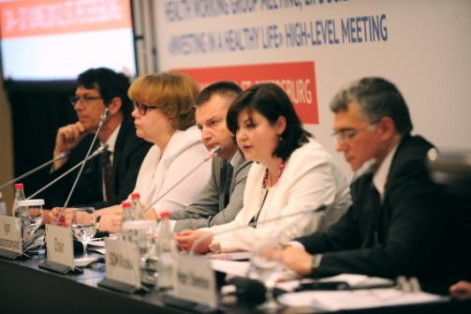
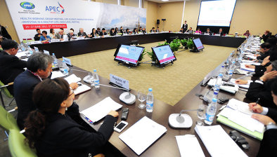
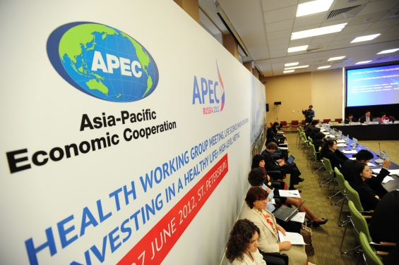
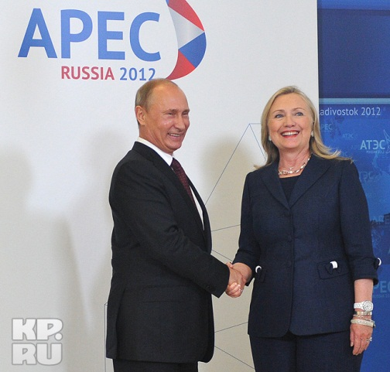
24-26 июня 2012 года в Санкт-Петербурге в рамках председательства России в форуме АТЭС состоялось заседание Рабочей группы АТЭС по вопросам здравоохранения.
Профилактика неинфекционных заболеваний, предотвращения устойчивости к антимикробным препаратам,
Подготовка медперсонала,
Укрепление национальных систем здравоохранения,
информационных технологий в здравоохранении,
Адаптация к старению населения и другие.

Slide 14
Роль перинатальной телемедицинской сети в выполнении решений ВОЗ и Минздрава России
Регионализация перинатальной помощи
Цепь сильна настолько, насколько сильно самое слабое ее звено
Сотрудничество
    Министерства здравоохранения, Министерства обороны, МЧС и др.
Унификация
    Терминологий
    Баз данных
    Директив
At the village level, … everyone counts!
Community Health
Worker
Basic Health
Center
Midwifery
Maternaity Service
Comprehensive
Health Center
Hospital H1
Teaching Hospital
H2
Maternity Home

Slide 15
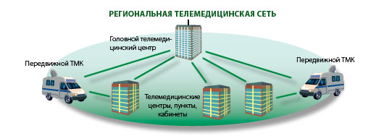
Координация организации и работы региональных телемедицинских центров
Телемедицинский центр ФГБУ «НЦАГиП им. В.И. Кулакова» и Российская ассоциация телемедицины
оказывают консультативную помощь по вопросам:
Создания и развития телемедицинских центров
Обучения специалистов телемедицинских центров
Создания и объединения региональных телемедицинских сетей
Дистанционных учебных циклов для клиницистов
Оказания дистанционной медицинской помощи
Логистики пациентов с сочетанной патологией

Slide 16
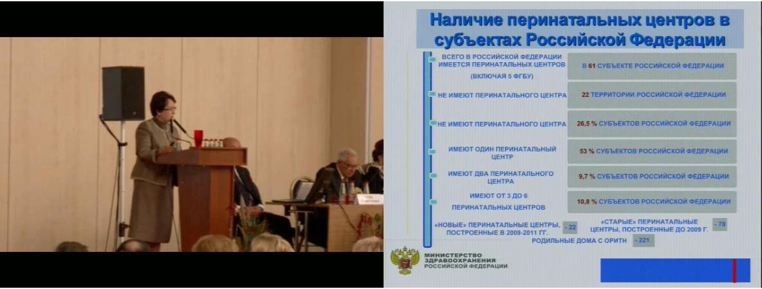
Инструменты унификации телемедицинских услуг
Порталы
Стандарты
Защита информации
Взаимодействие телемедицинских центров и организаций здравоохранения в едином информационном пространстве
Внедрение национальных стандартов и четких регламентов в области применения телемедицинских технологий
Обеспечение целостности, доступности и конфиденциальности информации и ресурсов, используемых для ввода, хранения, обработки и передачи данных
Открытие ХIII Международного Форума «Мать и Дитя» 25 сентября 2012

Slide 17

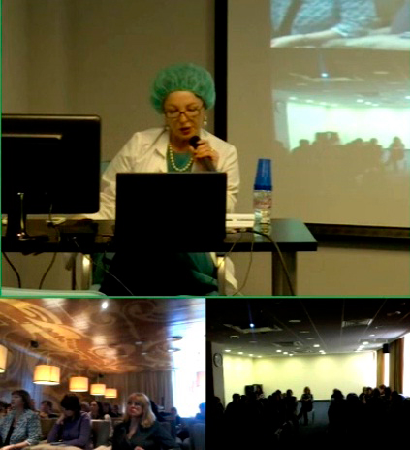
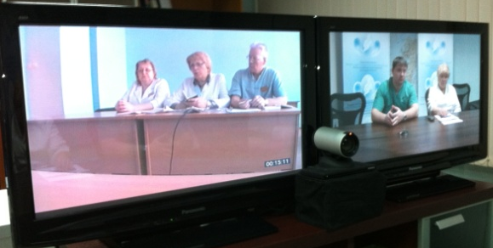
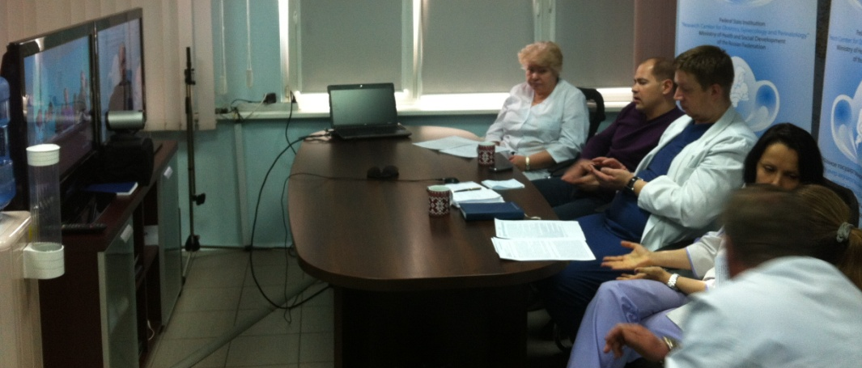
Цель создания Портала ТМЦ
Взаимодействие телемедицинских центров в едином информационном пространстве для организации и проведения телемедицинских мероприятий различного назначения (видеоконсультаций,дистанционного обучения, телесовещаний, телетрансляций)

Slide 18
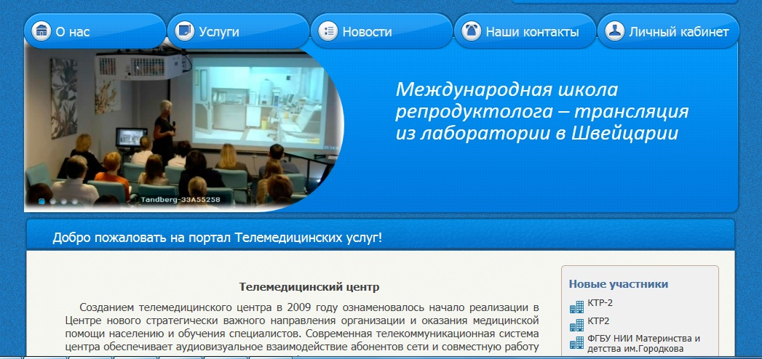
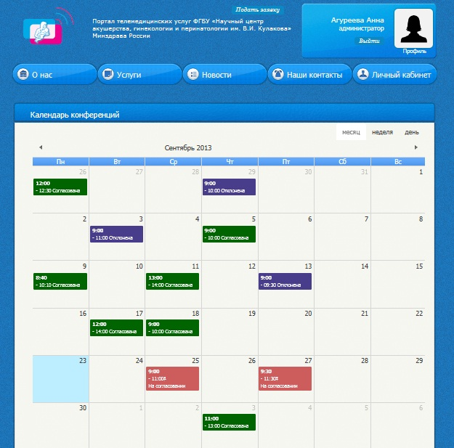
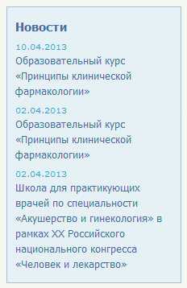
Реестр телемедицинских центров
Доступ к текущим трансляциям
Анонсирование массовых открытых мероприятий
Общедоступный календарь событий
Хранение информации о проведенных мероприятиях
Удобный поиск и сортировка
Формирование статистики и различных отчетов

Slide 19
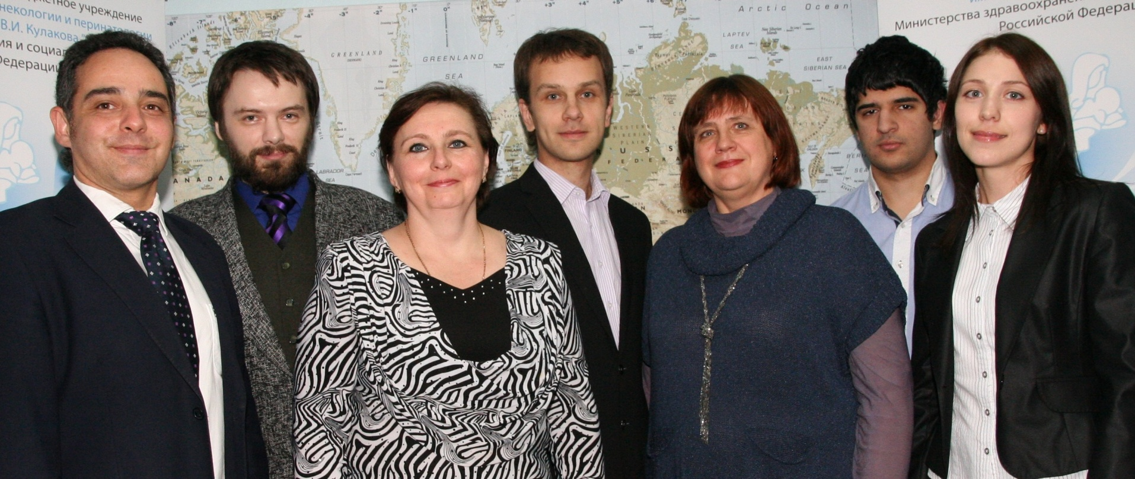
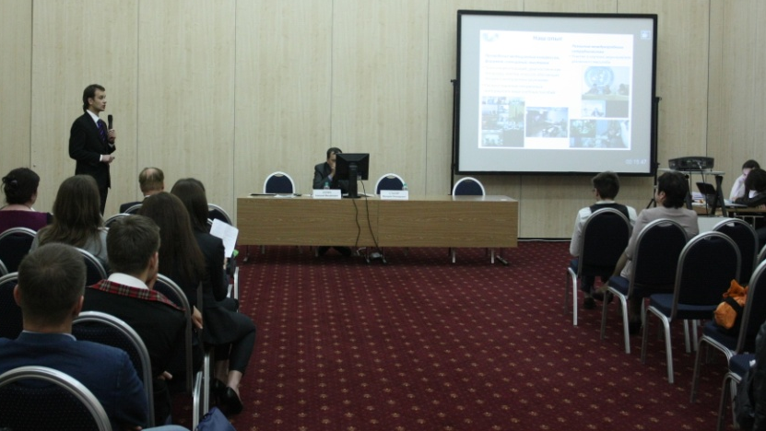


Федеральное государственное бюджетное учреждение
"Научный центр акушерства, гинекологии и перинатологии
имени академика В.И. Кулакова"
Министерства здравоохранения Российской Федерации
Телемедицинский центр & Ресурсный центр
Тел./факс: +7 (495) 438-25-38
Моб.: +7 926 963-63-46
e-mail: telemed@oparina4.ru
www.ncagip.ru/tele
Мы открыты к сотрудничеству!

